Slide 1
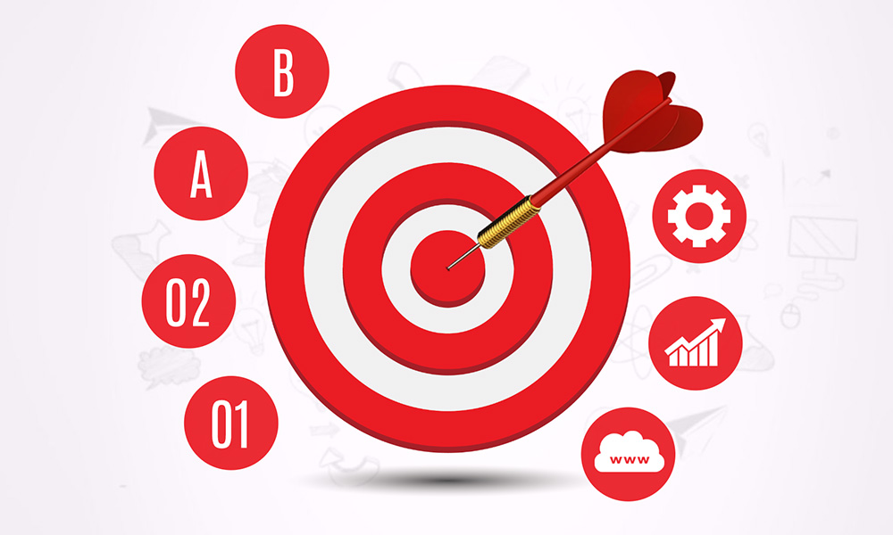
Smart Мишень

Slide 2
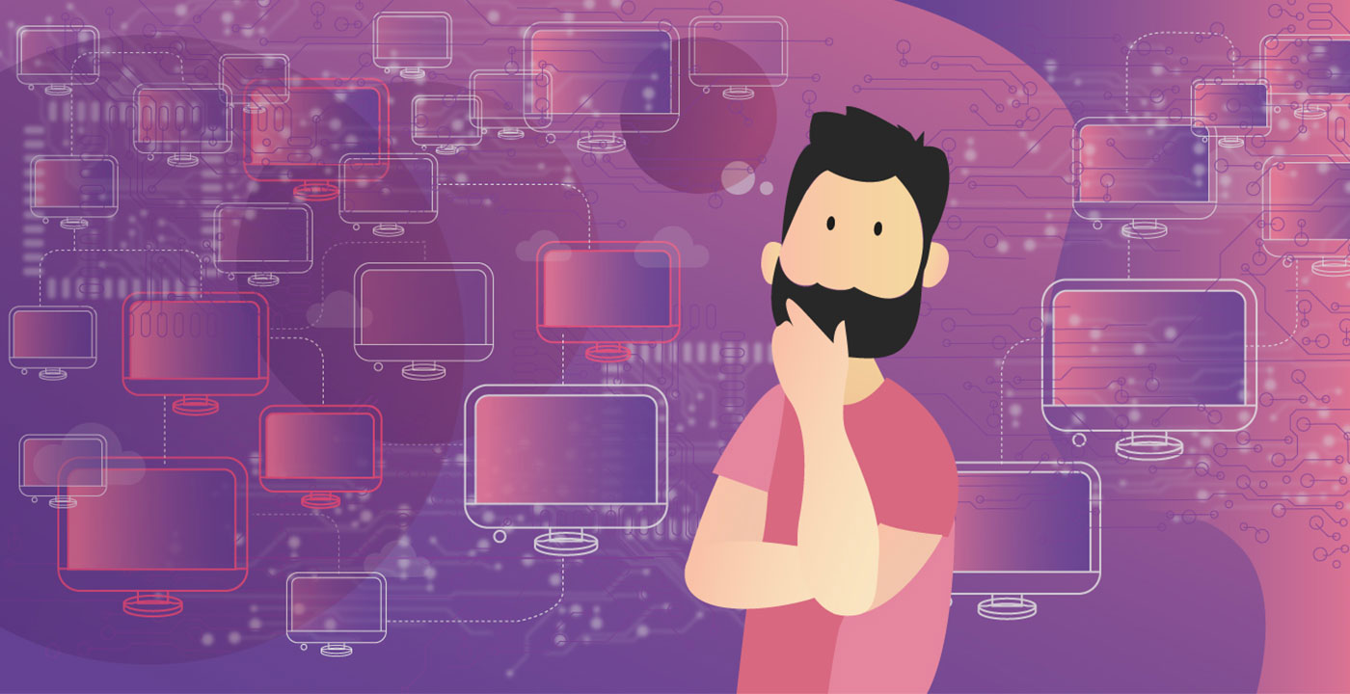
Резюме
Smart мишень представляет собой мобильное приложение для распознавания выстрелов и обработки результатов стрельбы.
Приложение будет основываться на нейронной сети которая будет распознавать изменения нанесенные на мишень при помощи выстрелов.

Slide 3
Основная цель проекта
Предоставить биатлонистам и стрелкам комфортное приложение для тренировок :
Счет результативных очков
Сохранение достижений
Создание аналитики в виде диаграмм, схем, рейтинга

Slide 4
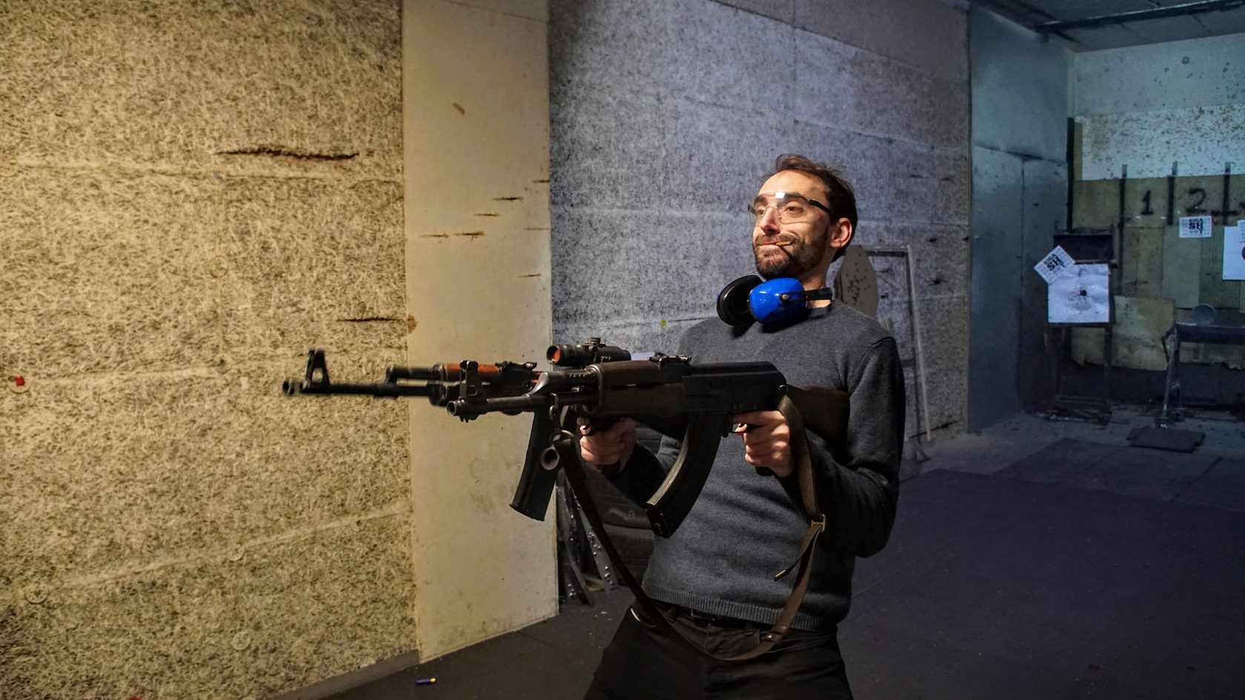
Целевая Аудитория
Рассчитана на спортсменов любых возрастов занимающихся стрельбой разных видов

Slide 5

Планируемые ресурсы
Пром-дизайн: 2 человека умеющих создавать мишени с фиксацией результатов
Дизайн: 1 человек умеющий создавать дизайн мишени, 2 человека способных создать дизайн приложения
Программисты: 2 человека со знанием Java
Временные рамки :приложение должно быть готово до мая 2021

Slide 6
(РЫНОК)
TAM - Все учебные заведения России в которых обучают биатлону и прочим видам стрельбы.
SAM - Все учебные заведения Удмуртии в которых обучают биатлону и прочим видам стрельбы.
SOM – Несколько учебных заведений Удмуртии

Slide 7

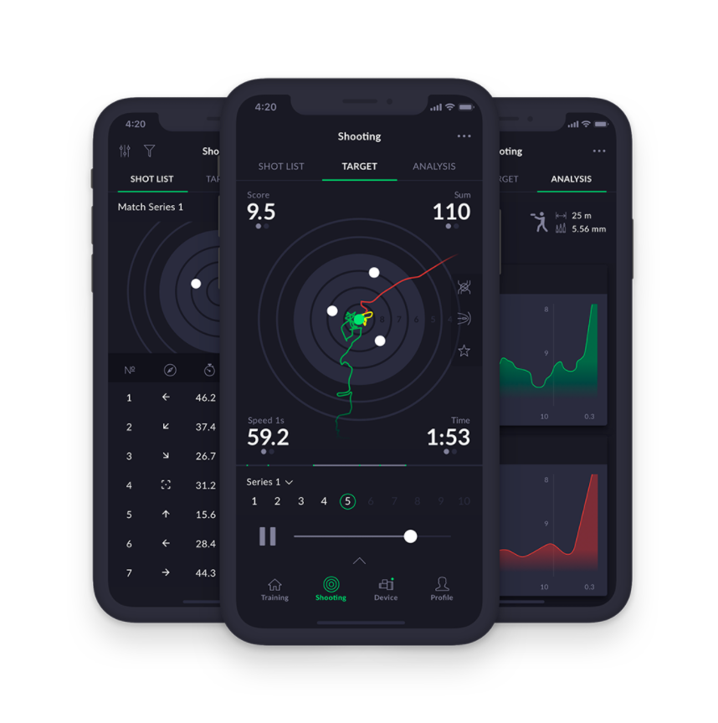
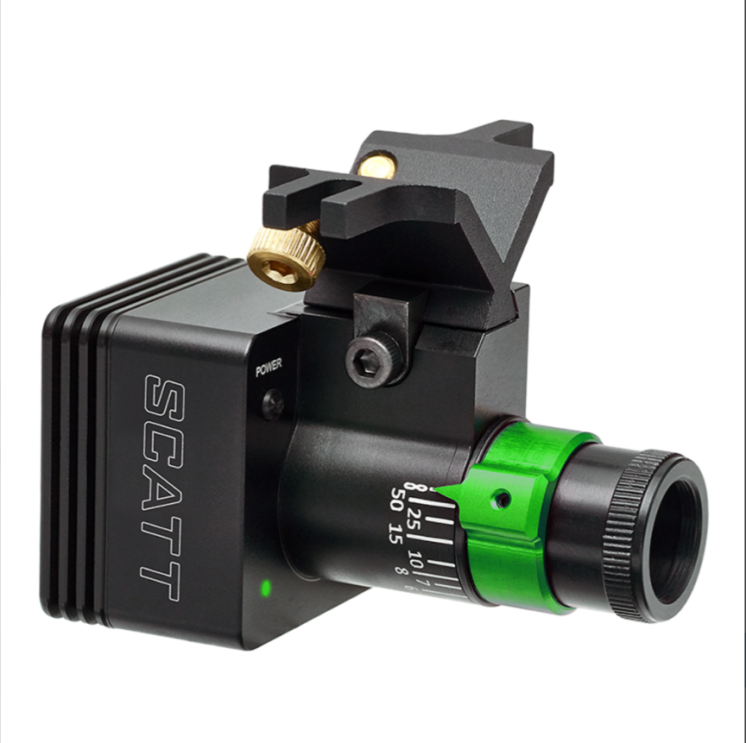
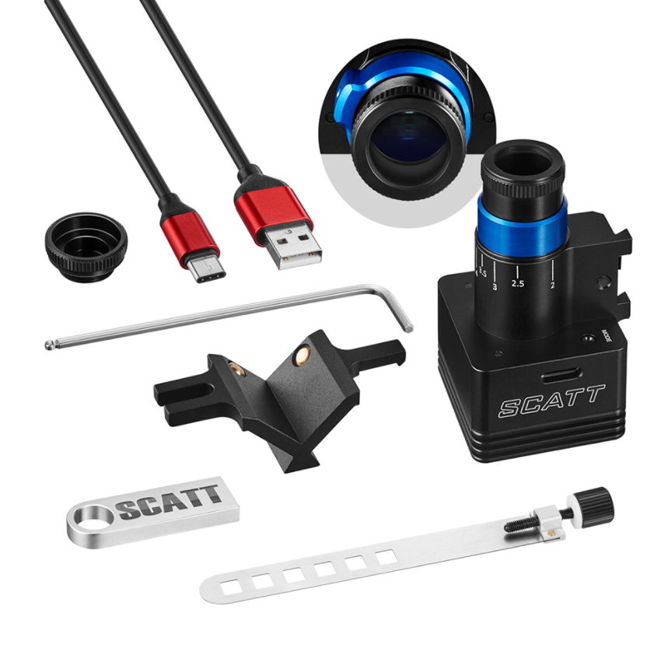
Конкуренты
Один из конкурентов стрелковый тренажер Scatt mx 02.

Slide 8

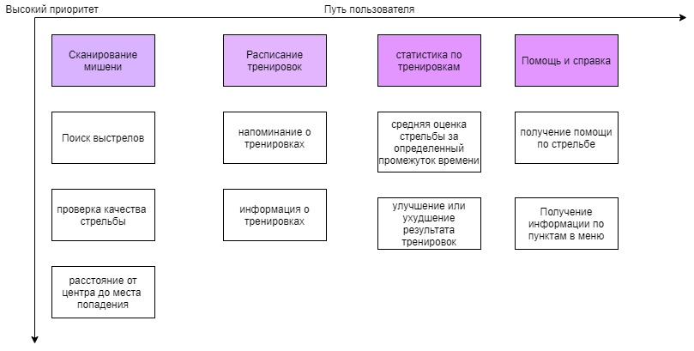
функциональное описание

Slide 9
Функционал
1 Анализ попаданий
2 просмотр статистики
3 расписание тренировок
4 Помощь

Slide 10
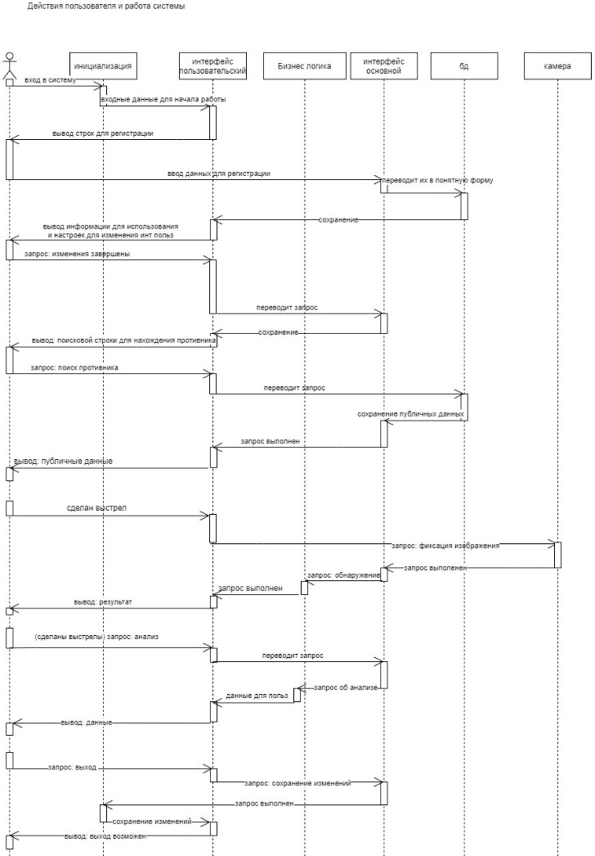

Slide 11
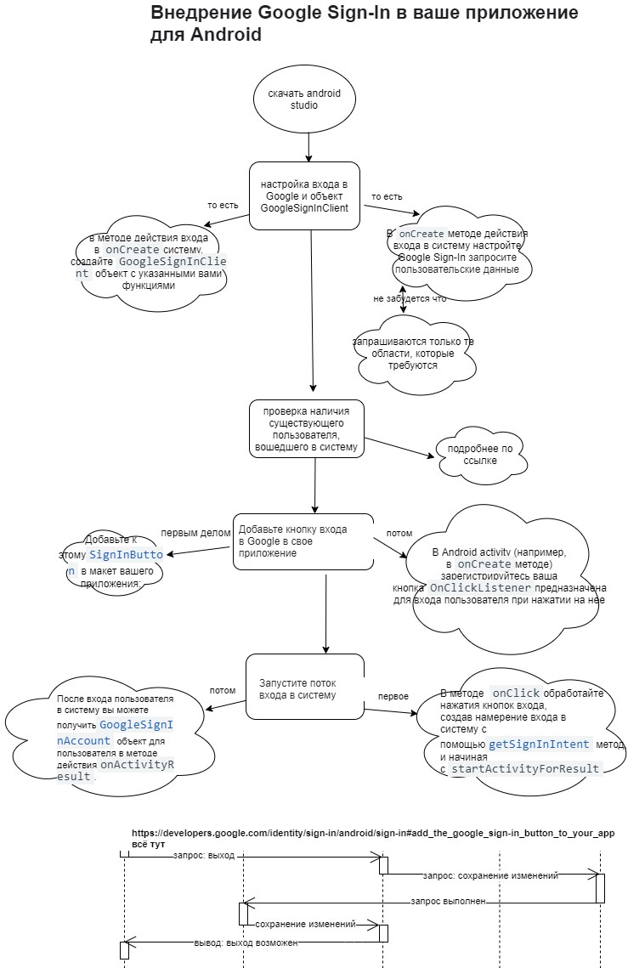
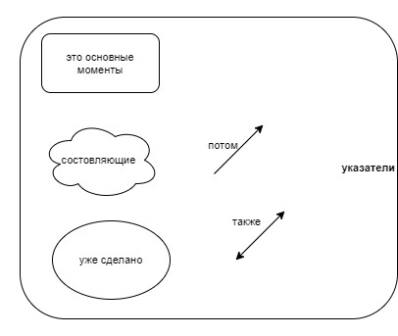

Slide 12

Команда
Вострокнутов Владимир (БА)
Колотов Роман (САн) системный аналитик
Ян Анна (САр) системный архитектор
Антощенко роман (СПр_1) старший программист
Перепелкин Валерий (СПр_2)старший программист
Илья Мерзляков (МПр_1) младший программист
Никита Цупрун (МПр_2) младший программист
Даниил Колотов (МПр_3) младший программист
Тимофей Блинов (МПр_4)младший программист
Андрианова Мария (МПр_5)младший программист

Slide 13

Дорожная карта
20.10.20 Наладить общение между участниками команды (чаты в вк и дискорд )
5.11.20 Пообщаться с наставником определиться с целью проекта
26.12.20 Первая защита проекта
15.01.21 Начать разработку приложения
2.02.21 Закончить разработку приложения
3.02.21 Начать работу с нейронной сетью
28.02.21 Закончить работу с нейронной сетью
1.03.21 по 1.05.21 довести приложение до Бета-версии

Slide 14
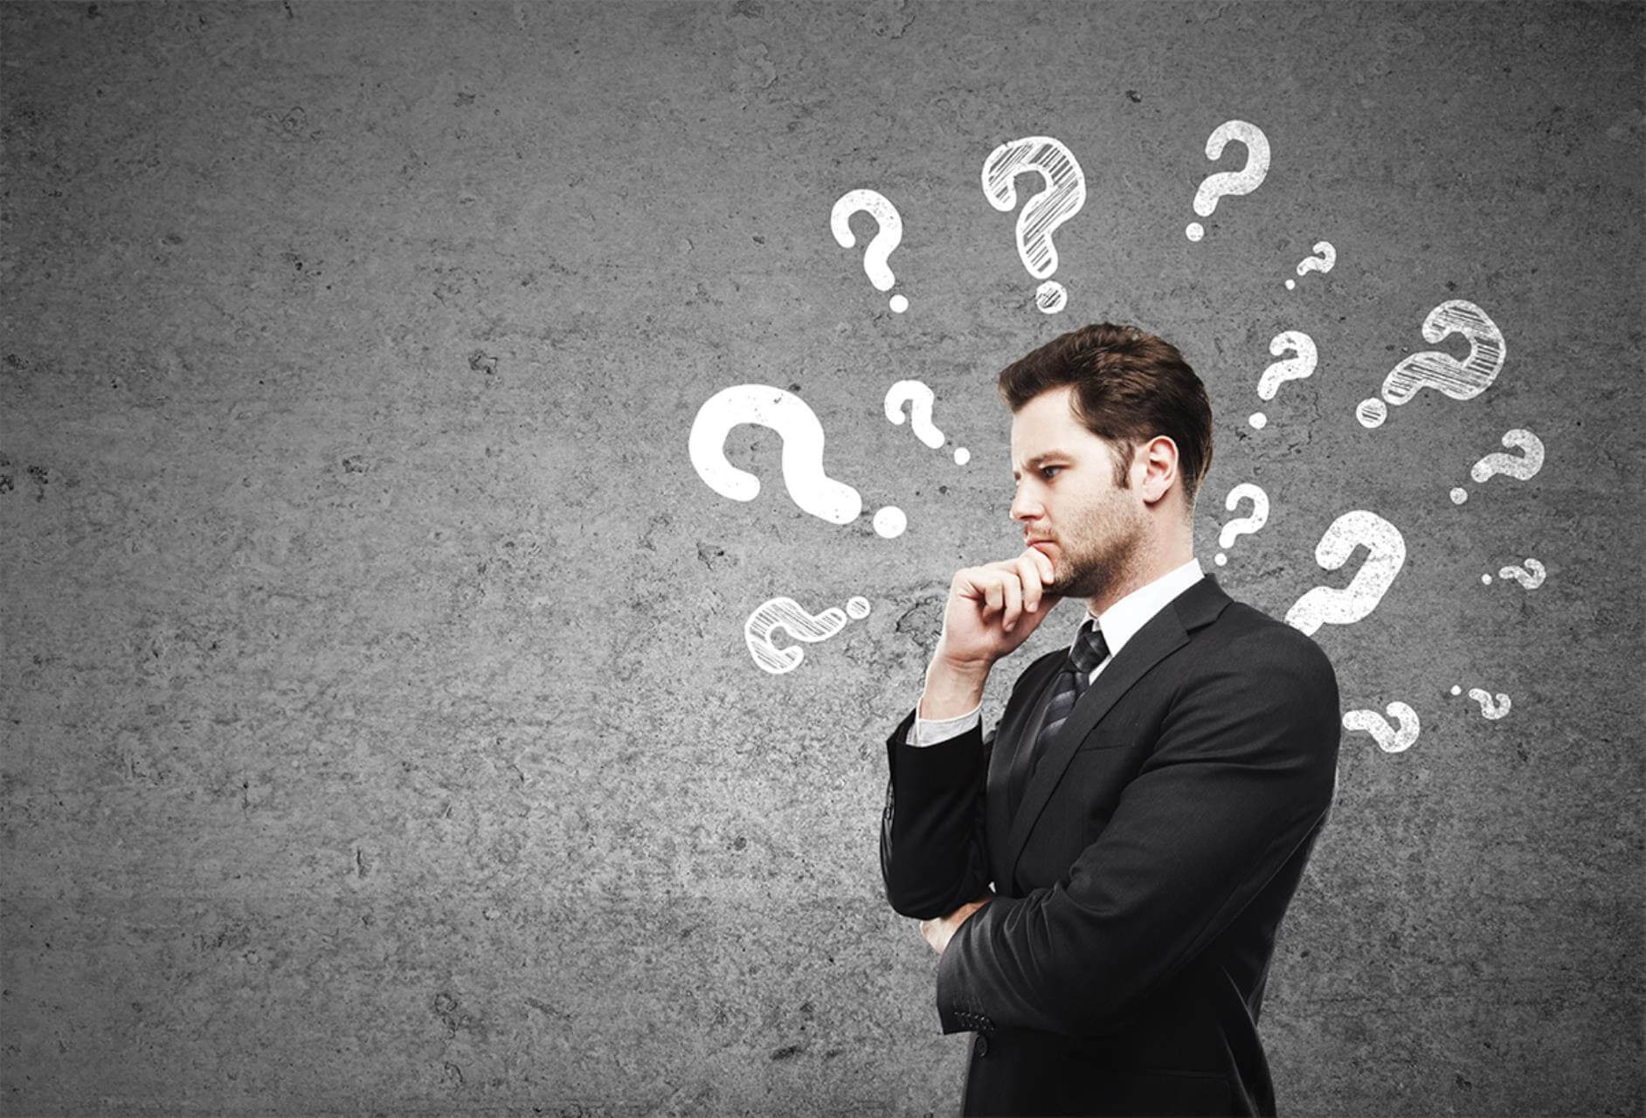
ВОПРОСЫ

